Slide 1
init, Systmed
소프트웨어학과
2021763013 김민영
2023.05.30(화)
시스템프로그래밍

Slide 2
00목차
01
Init
02
Init.d
03
Runlevel
04
Init 시스템 종류
05
Systemd

Slide 3
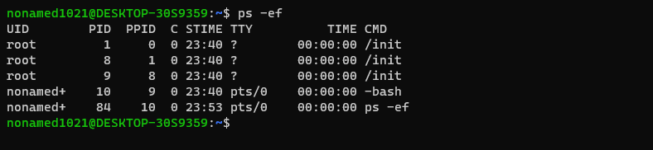
01Init
Init(Initialization) 시스템
Linux 부팅시 여러가지 초기화 과정을 정상적으로 수행한 후 커널은 프로세스들을 만들어 사용자가 컴퓨터를 사용할 수 있는 환경을 만드는데 이때 리눅스 커널 부팅이 완료된 뒤 실행되는 첫 번째 프로세스.

Slide 4
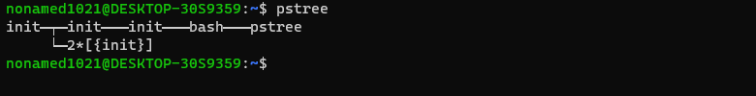
01Init
Init(Initialization) 시스템
커널이 직접 실행하는 유일한 프로세스.
부모 프로세스를 가지지 않는 유일한 프로세스인 동시에, Init을 제외한 나머지 모든 프로세스의 조상이된다. 리눅스의 Init을 제외한 나머지 모든 프로세스는 모두 부모를 가진다.

Slide 5
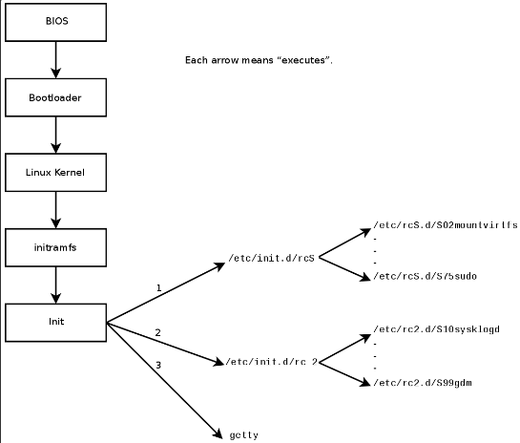
01Init
Init의 시스템 부팅 과정
1) 부트로더가 커널을 로드
2) 커널은 init을 실행
3) init은 설정파일은 읽고 다음 실행할 프로세스를 결정
4) init은 runlevel(시스템 상태) 설정 : 시스템이 실행되는 서비스와 프로세스 그룹을 결정한다.
5) init은 필요한 서비스와 데몬을 시작, 네트워크 설정 초기화, 사용자 로그인 허용 등 수행

Slide 6
01Init
Init의 주요 기능
1) 부팅 시스템 초기화: 하드웨어와 운영 체제를 초기화.
2) 프로세스 관리: 사용자 인터페이스, 시스템 서비스, 백그라운드 프로세스 등과 같은 운영 체제의 핵심 프로세스들을 시작하고 관리. 프로세스들을 시작하고 종료시키는 역할을 수행하며, 이를 통해 시스템의 안정성과 성능을 관리.
3) 서비스 관리: 운영 체제에서 실행되는 다양한 서비스들을 관리. 이 서비스들은 백그라운드에서 동작하며, 네트워크 서비스, 시스템 로그, 스케줄링, 디바이스 관리 등 다양한 기능을 수행합니다.
4) 시스템 상태 관리: 시스템의 상태를 모니터링하고 관리.
5) 실행 레벨 관리: 실행 레벨(runlevel)을 사용하여 시스템의 동작 모드를 관리.

Slide 7
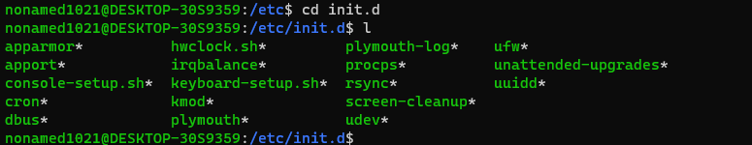
02Init.d
/etc/init.d
init 프로세스가 실행되기 위한 스크립트 파일들이 나뉘어서 보관된 디렉토리.
/etc/init.d 경로에 위치.
스크립트 파일은 개별 서비스의 시작, 중지, 다시 시작 등의 동작을 정의하고 실행.
스크립트 파일은 각각의 런레벨에 따라 실행.

Slide 8
03Runlevel
runlevel
시스템의 실행 상태. /etc/inittab runlevel
특정 작업을 수행하기 위해 서로 다른 런레벨에 대한 설정 사용할 수 있다.
0: 시스템 종료 (Halt)
1: 시스템 복구 모드 (Single-User Mode)
2: 사용자 정의 런레벨 (사용자 정의)
3: 다중 사용자, 텍스트 기반 모드 (Multi-User Mode with Text-based Interface)
4: 사용자 정의 런레벨 (사용자 정의)
5: 다중 사용자, 그래픽 기반 모드 (Multi-User Mode with Graphical Interface)
6: 시스템 재부팅 (Reboot)

Slide 9
04Init 시스템 종류
Init 시스템의 종류
init 시스템 | 특징 | 비고
SysV | initrc 파일을 통해서 시스템 서비스와 백그라운드 서비스를 실행 | 가장 오래된 Init 시스템
Upstart | 이벤트 기반의 서비스 관리 | Ubuntu에서 사용되던 Init 시스템
Runit | 부팅 / 셧다운시 속도가 빠름 작은 코드베이스를 가졌으며, 포팅에 용이 | 가장 가벼운 Init 시스템, 임베디드 분야에서 사용
Systemd | 서비스를 "등록"하여 실행 이벤트 기반의 서비스 관리 저널링, 알람 등 자체적으로 다양한 기능 제공 다양한 시스템 관련 라이브러리(sdbus, sd-event 등) 제공 | 가장 많이 사용되며, 가장 기능이 많은 Init 시스템

Slide 10
05Systemd
기존 Init 시스템과 Systemd
기존 init 시스템 - 일련화(Sequalization)
프로세스 생성 작업들은 모두 하나하나씩 차례대로 일련화하여 일어난다.
-> 이것을 뒤집은 새로운 방식의 부팅 프로세스가 systemd이다.
Systemd - 병렬화(parallelization)
init프로세스가 모든 작업을 차례차례 진행했다면, systemd는 프로세스 생성과정에서 병렬화 기능을 제공한다.
-> init 프로세스보다 빠르게 부팅이 가능하도록 한다.

Slide 11
05Systemd
Systemd
대부분의 최신 리눅스 배포판에서 기본 init 시스템으로 사용되고 있으며, 기존 init 시스템에 대한 대안으로 널리 사용되고 있다.
init의 단점을 보완하고 부팅 시간을 단축시켜 기존의 init 시스템보다 더 빠른 부팅과 성능을 제공.
Systemd 기능
1) 부팅 시스템 초기화
2) 서비스 관리
3) 실행 레벨 관리
-> 앞에서 봤던 기능과 같다.

Slide 12
05Systemd
Systemd 기능
4) 유닛(Unit) 관리: 시스템 구성 요소를 유닛(Unit)이라는 단위로 관리. 유닛은 서비스 유닛, 타이머 유닛, 소켓 유닛 등의 형태로 존재하며, 각각 다른 기능과 속성. 유닛들을 관리하고 상호작용하는 기능을 제공하여 시스템을 효율적으로 운영합니다.
5) 로그 관리: 시스템 로그를 수집하고 관리하는 기능을 제공. 로그는 표준 출력이나 파일에 기록되며, journalctl 명령을 사용하여 로그를 검색하고 분석.
6) 자동 복구: 시스템의 이상 상태를 감지하고 자동 복구를 수행하는 기능을 제공. 예를 들어, 서비스가 비정상적으로 종료되면 systemd가 해당 서비스를 다시 시작.

Slide 13
출처
https://selfish-developer.com/entry/init-%ED%94%84%EB%A1%9C%EC%84%B8%EC%8A%A4-%EA%B7%B8%EB%A6%AC%EA%B3%A0-systemd
https://rudalson.tistory.com/entry/Linux%EC%9D%98-init-process-%EA%B7%B8%EB%A6%AC%EA%B3%A0-systemd
https://www.kernelpanic.kr/16?category=921909
https://www.kernelpanic.kr/17
https://www.kernelpanic.kr/18

